Slide 1
Как правильно подготовить ребёнка к школе?
Косоурова Светлана Павловна,
учитель начальных классов
1 квалификационной категории
МБОУ СОШ №3
Гороховецкого района Владимирской области
2013 год

Slide 2
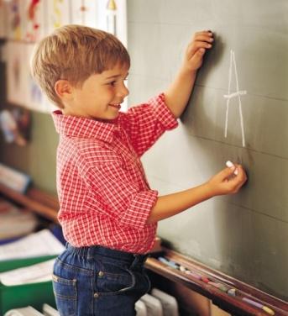
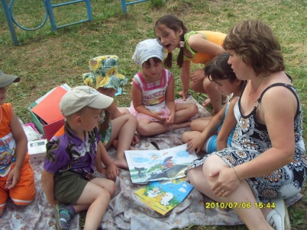
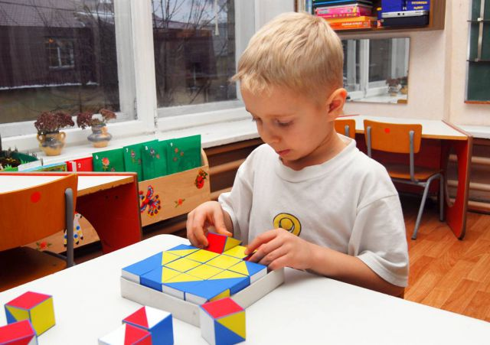
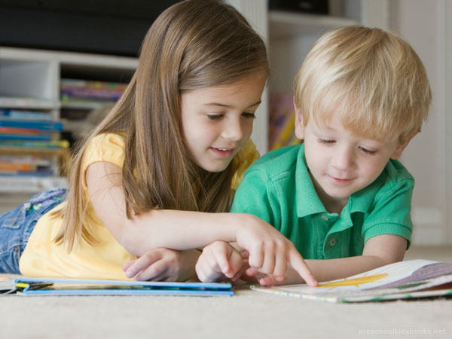
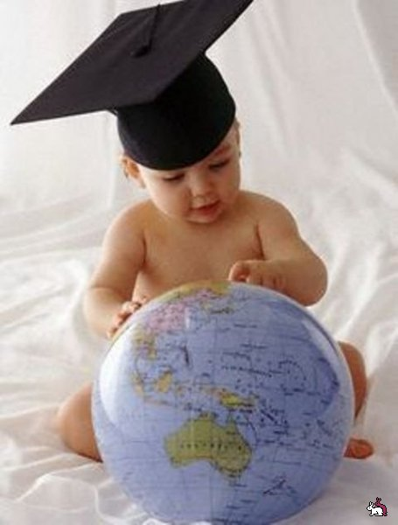
Раньше готовым к школе считался ребёнок, обладающий определённым запасом знаний.
Сейчас психологи и педагоги утверждают,
что знания — это не цель, а средство развития ребёнка.
Главное — это не само знание, а умение им пользоваться, самостоятельно его добывать, анализировать.

Slide 3
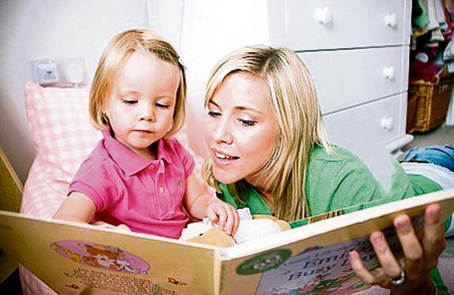
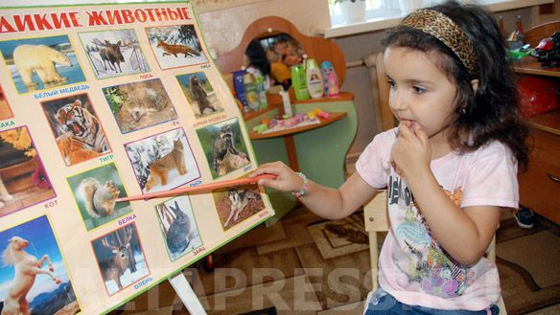
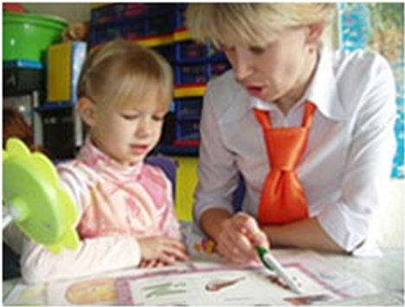
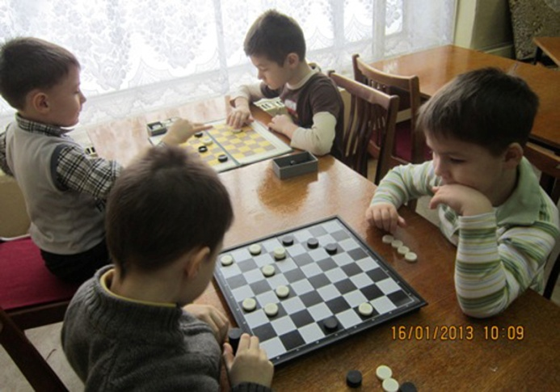
Учите ребёнка
-сознательно подчинять свои действия общему правилу;
-внимательно слушать говорящего и точно выполнять данное задание;
-проявлять самостоятельность, инициативу, творчество в любом виде деятельности.

Slide 4
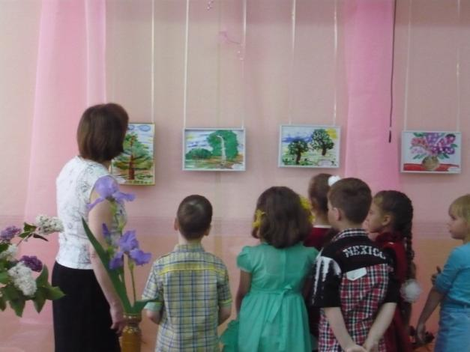
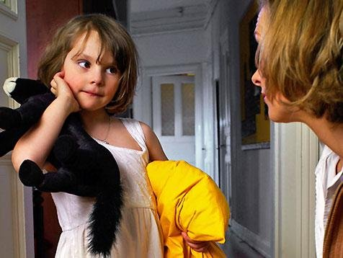
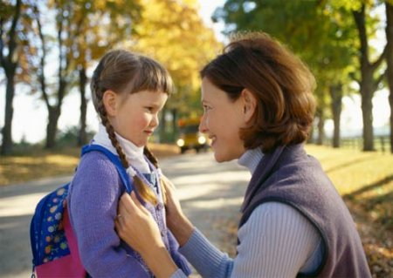
Расширяйте и углубляйте представления ребёнка об окружающем мире.
Не отмахивайтесь от возникающих у ребёнка вопросов,
не отгораживайте его от окружающей взрослой жизни.

Slide 5
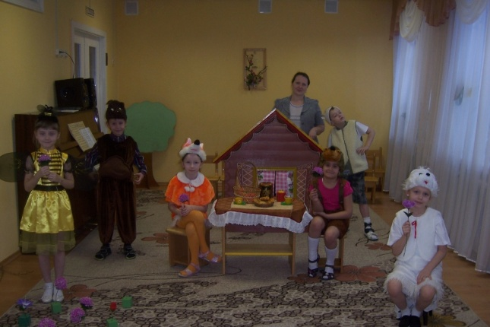
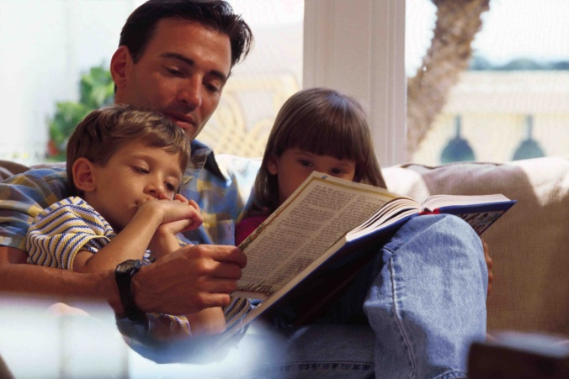
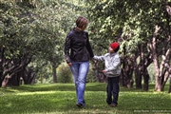
Развивайте устную речь будущего школьника.
-Как можно чаще читайте своему ребёнку детскую литературу;
-беседуйте с ним о прочитанных произведениях;
-чаще просите ребёнка пересказать только что услышанную им сказку или рассказать о том, что интересного он увидел во время прогулки.

Slide 6
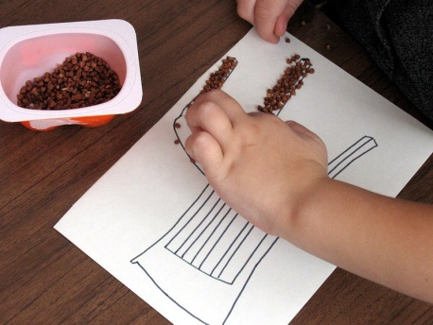
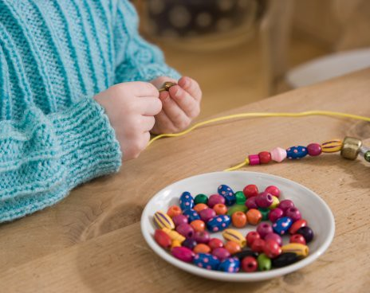
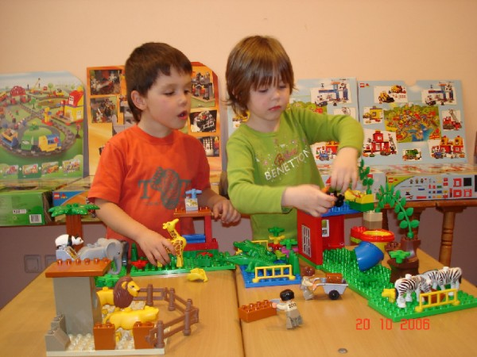
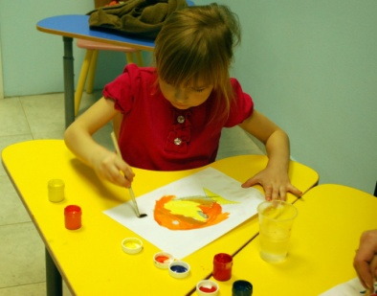
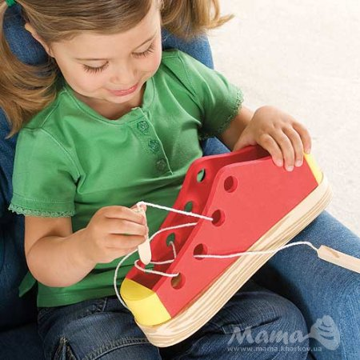
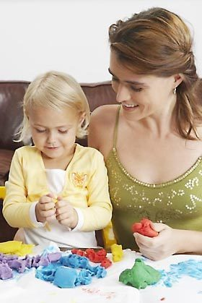
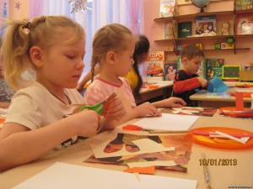
Развивайте мелкую моторику с помощью лепки, рисования, штриховки, конструирования из различных деталей.
Чем лучше развита рука, тем легче ребёнку научиться писать, тем быстрее развивается его интеллект.

Slide 7
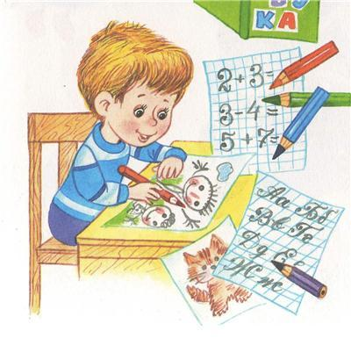
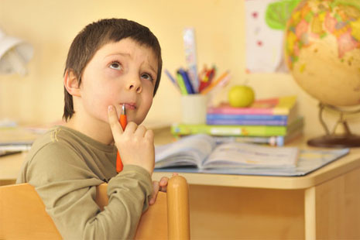
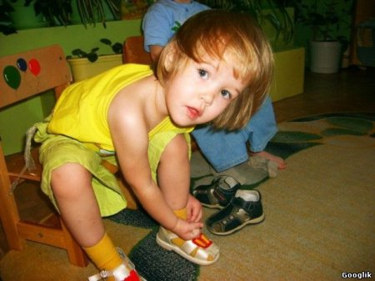
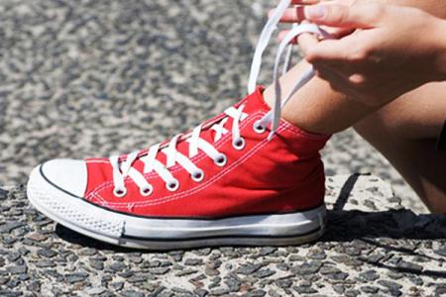
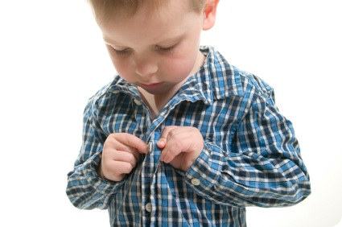
Приучайте будущего первоклассника к школьному режиму
Учите его самостоятельно одеваться, аккуратно складывать свои вещи, соблюдать порядок.

Slide 8
Никогда не запугивайте ребёнка школой!
Воспитывайте у ребёнка
позитивное отношение к школе.

Slide 9
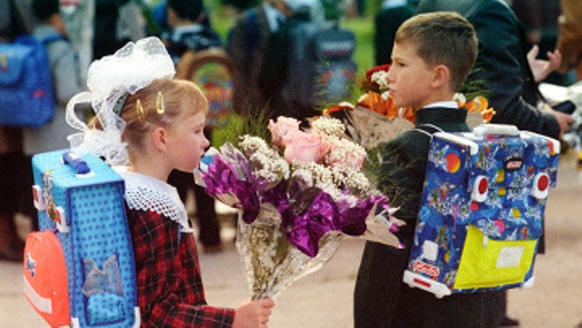
Желаем удачи!

